Slide 1
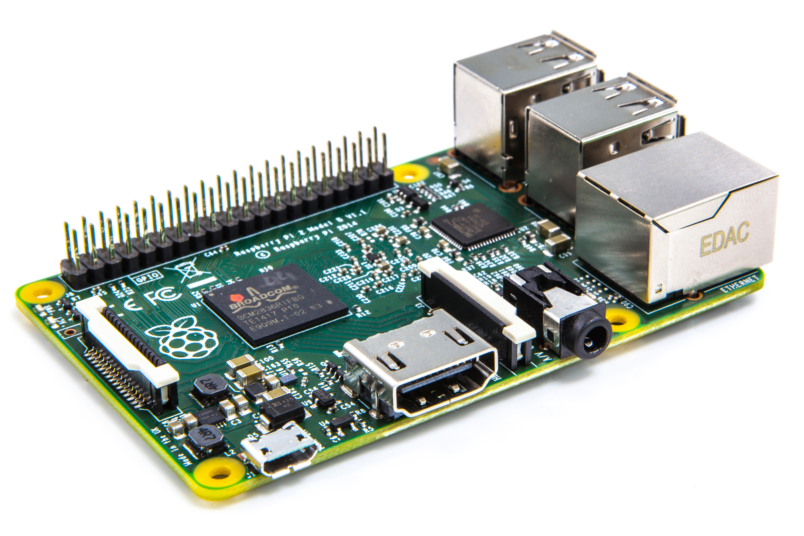
Jukebox Connecté
  Dubourdieu Aurélien
  Mathieu Arthur
  Schaeffer Quentin
  Scheffer Jérémy

Slide 2
Sommaire
Présentation du projet
1) Système de votes
2) Assemblage des composants
3) Fonctionnement général
4) Interface graphique
5) Fonctionnement interface web
6) Modélisation du boîtier

Slide 3
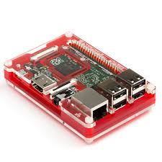





Présentation du projet
Serveur
Diffuse la musique(haut-parleur)
Groupe d’amateurs de musique
Connexion à internet

Slide 4
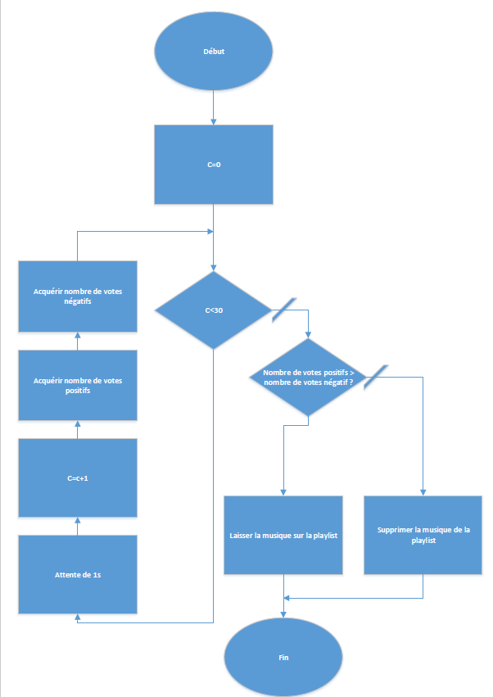
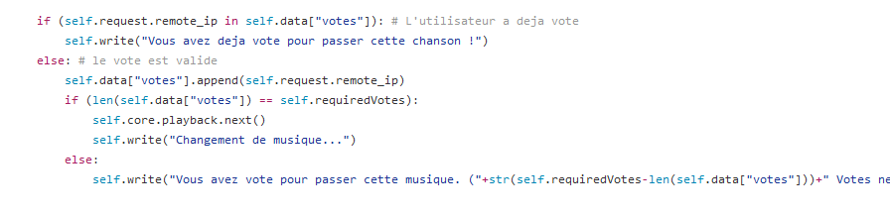
1) Système de votes

Slide 5
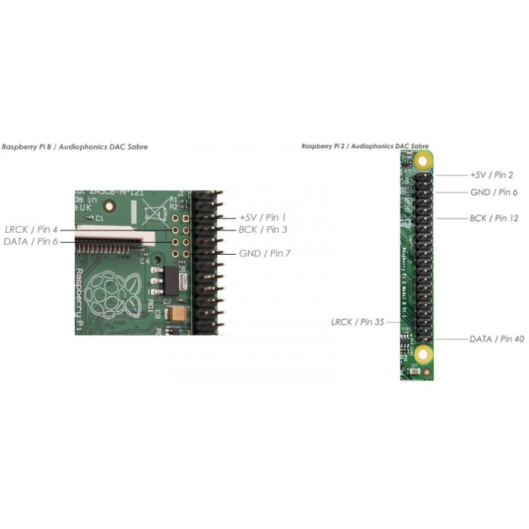
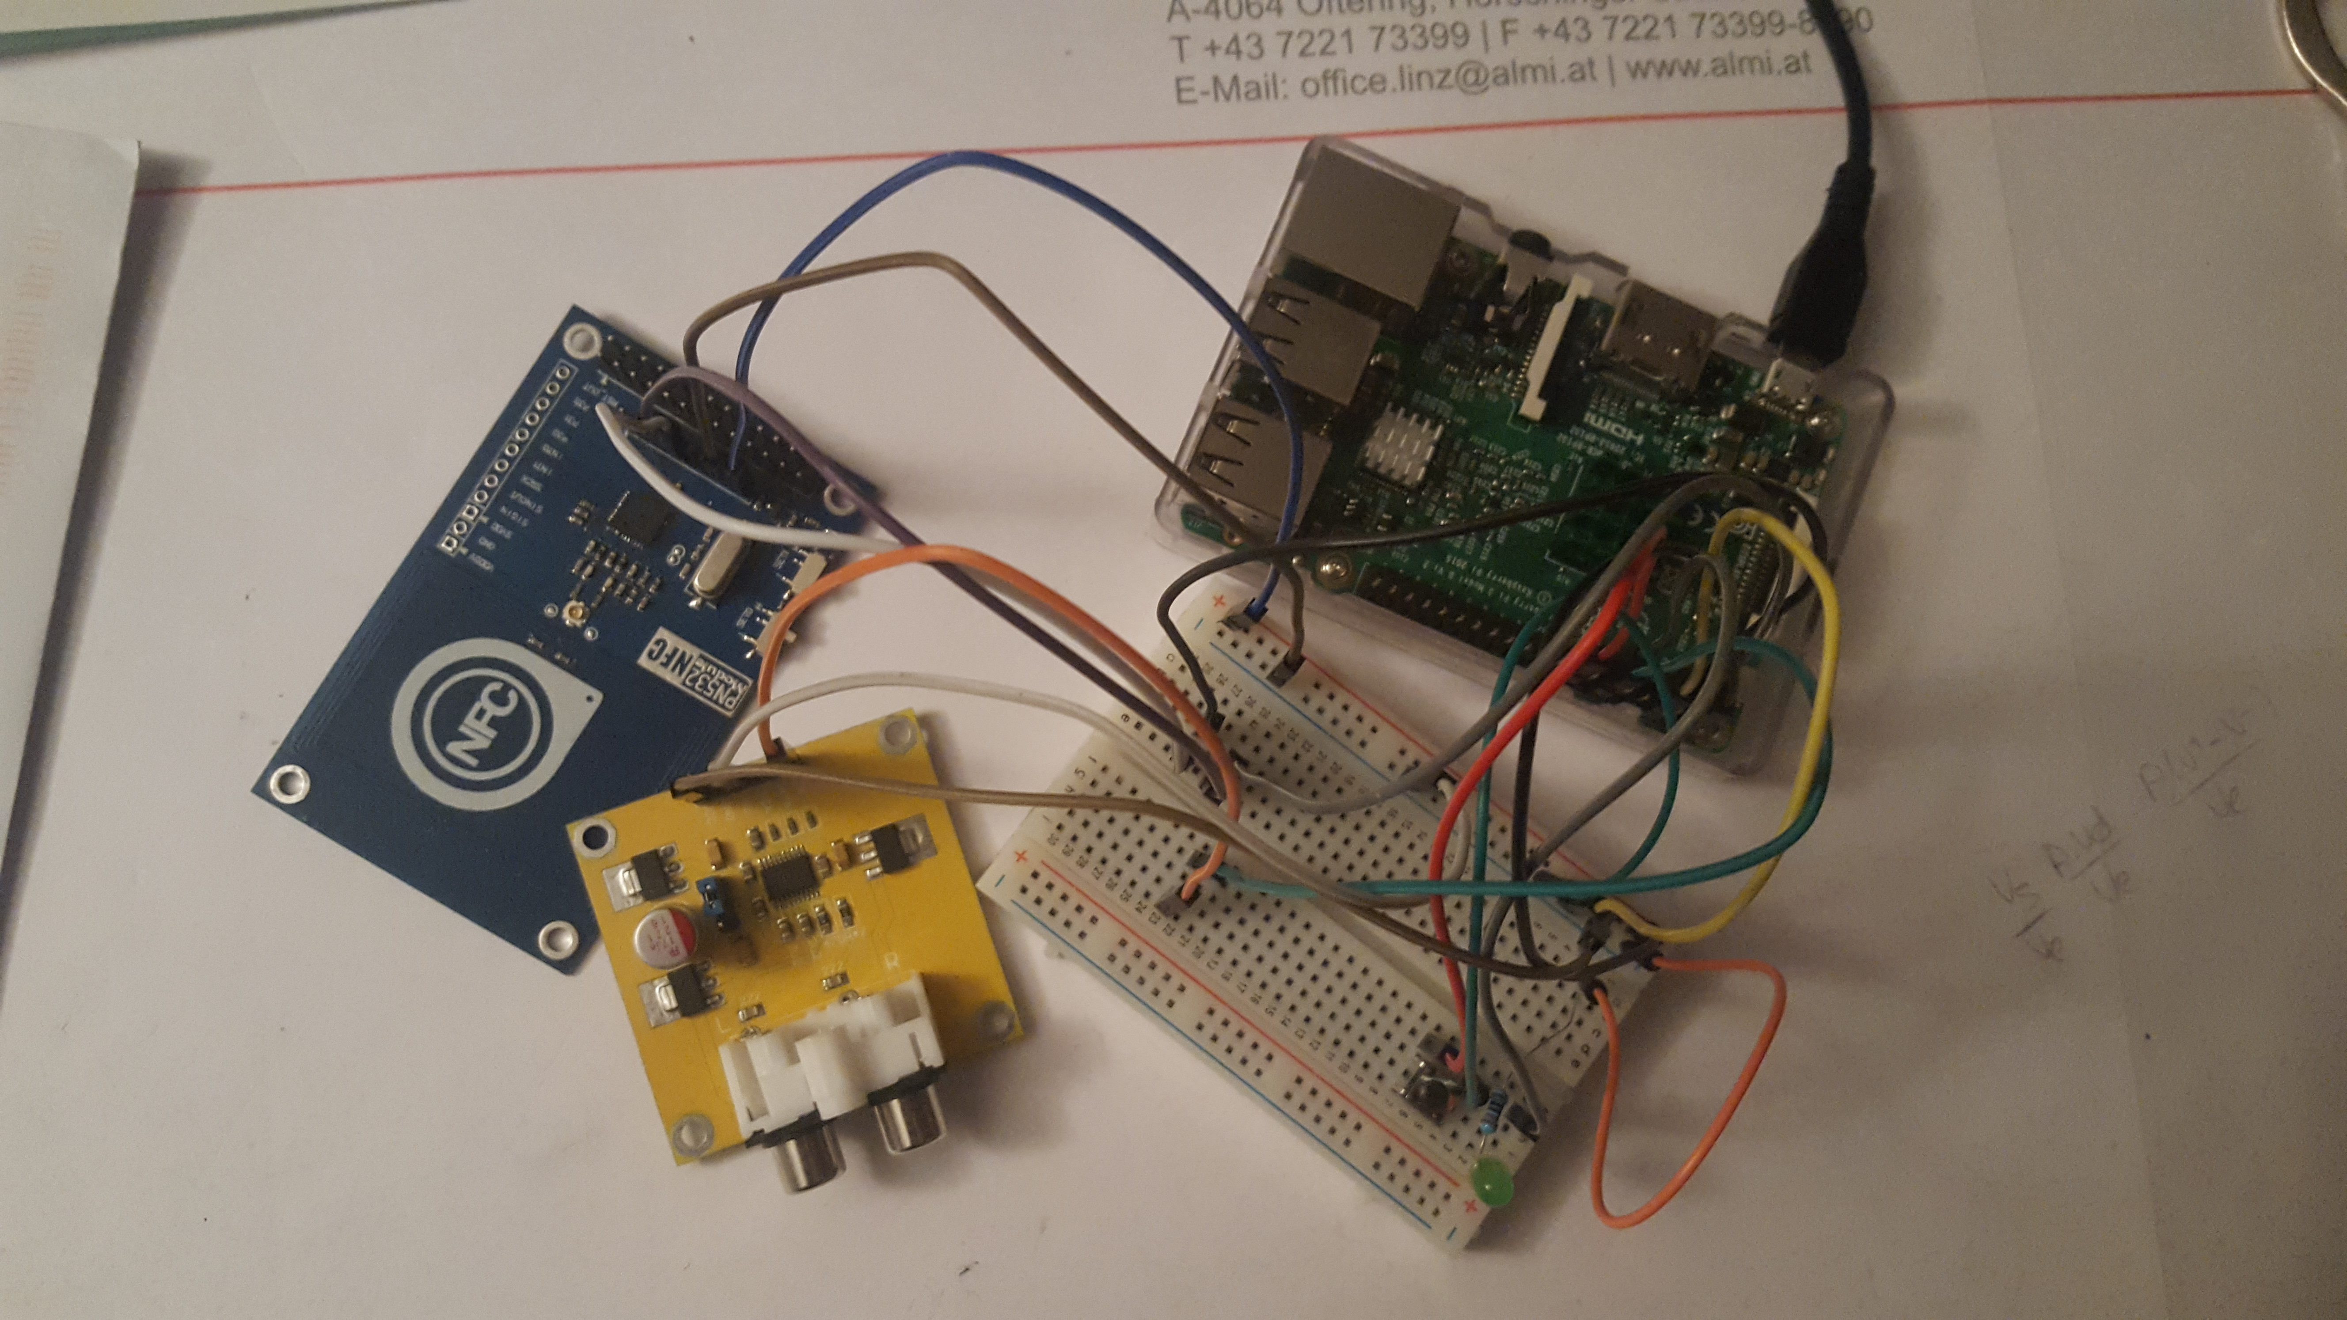
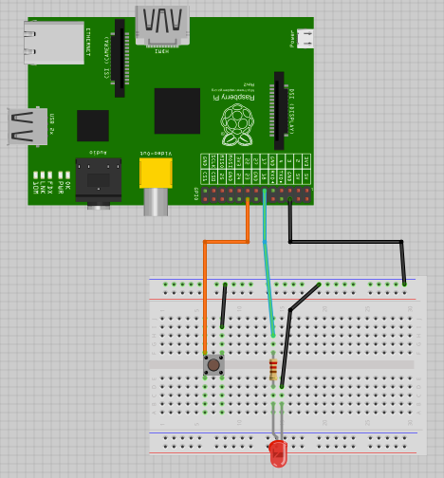
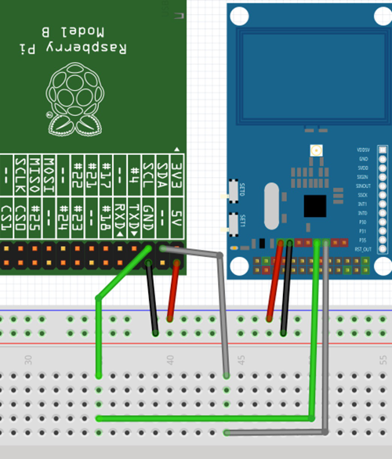
2) Assemblage des composants
Connexion NFC
Bouton d’arrêt

Slide 6
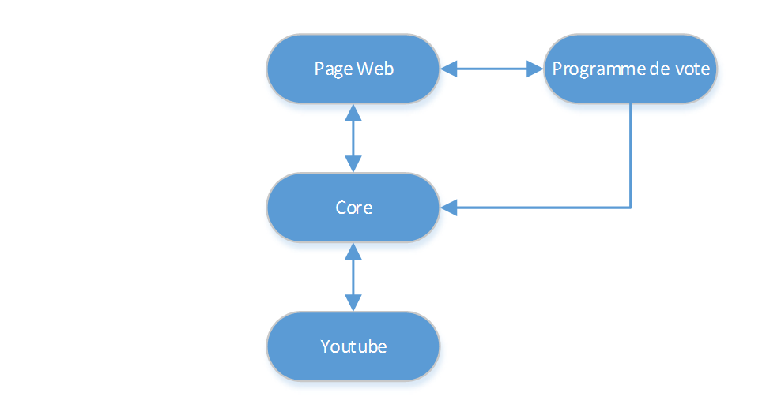
3) Fonctionnement général

Slide 7
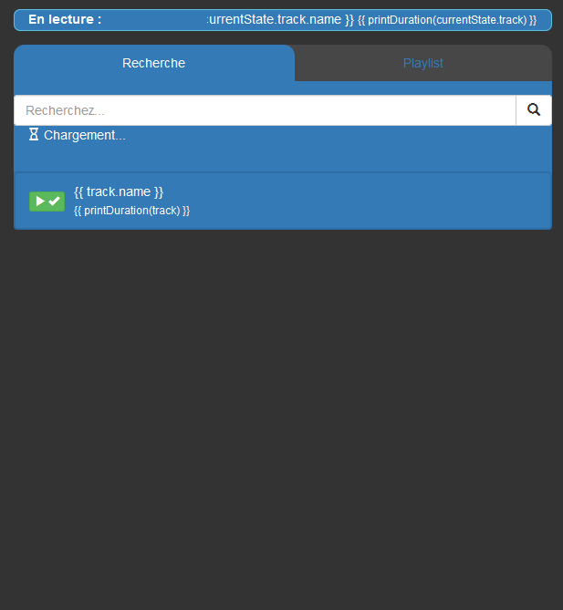
4) Interface graphique

Slide 8
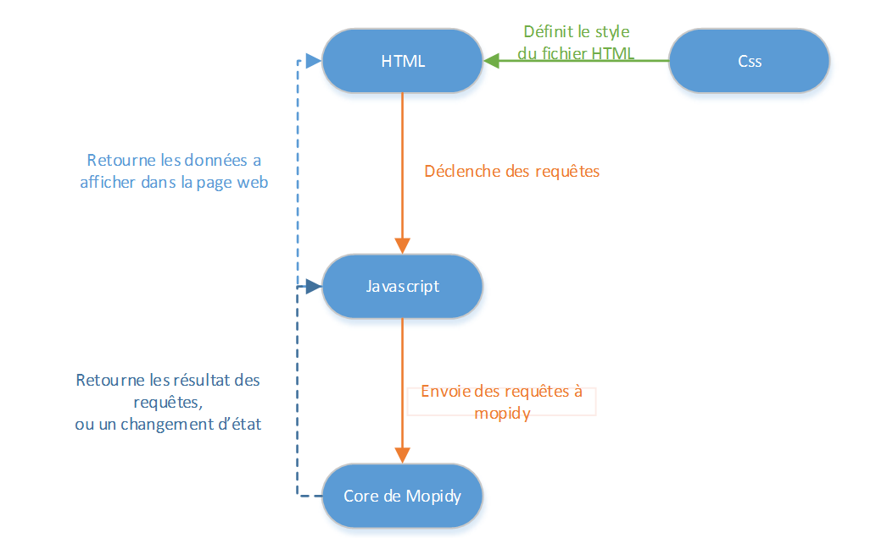
5) Fonctionnement interface web

Slide 9
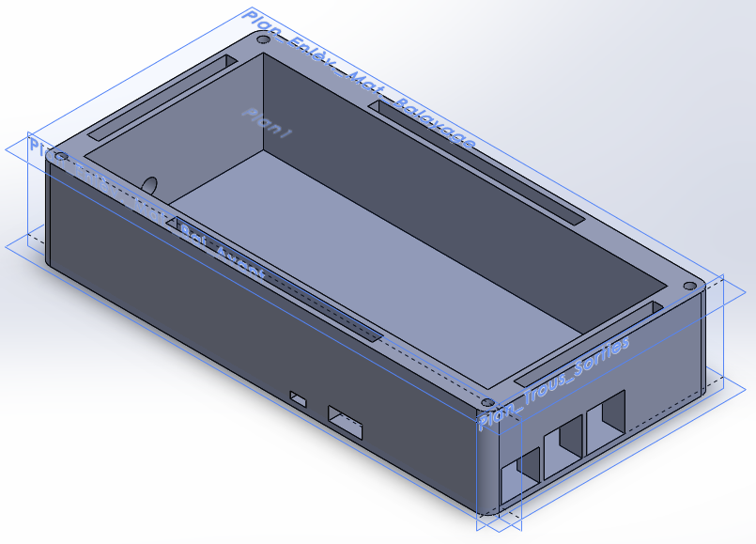
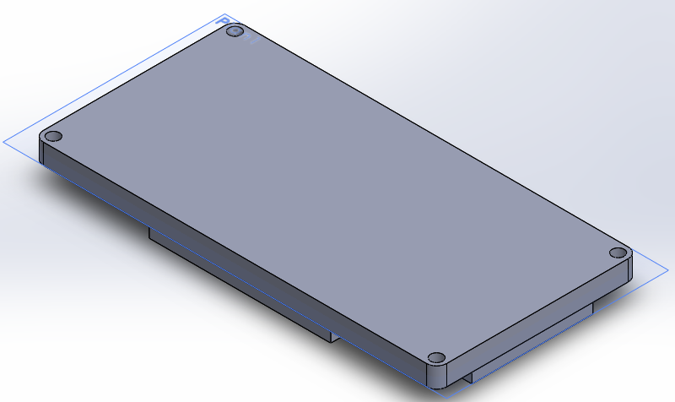
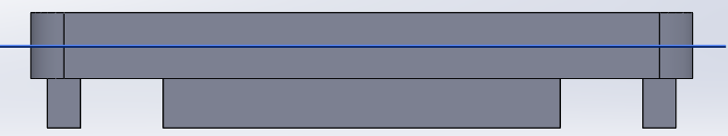
6) Modélisation du boîtier
- Modélisation du boîtier ainsi que les différentes sorties pour les connectiques :
- Modélisation du couvercle :

Slide 10
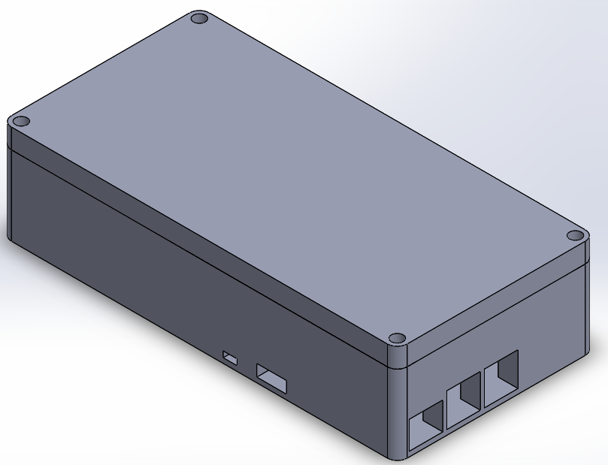
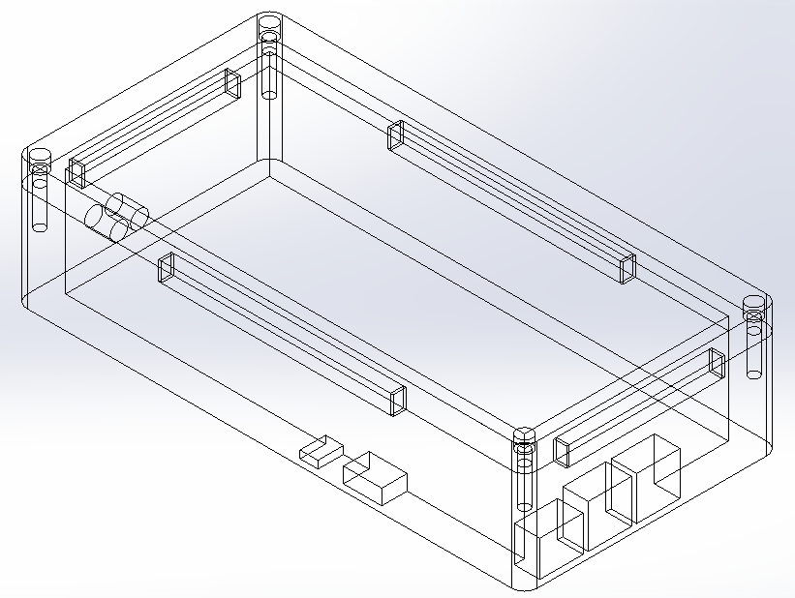
6) Modélisation du boîtier
- Assemblage du couvercle et du boîtier :

